Slide 1
Цікава інформація про Івана Мазепу

Slide 2
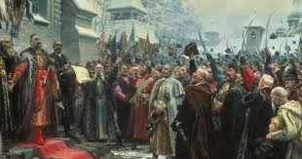
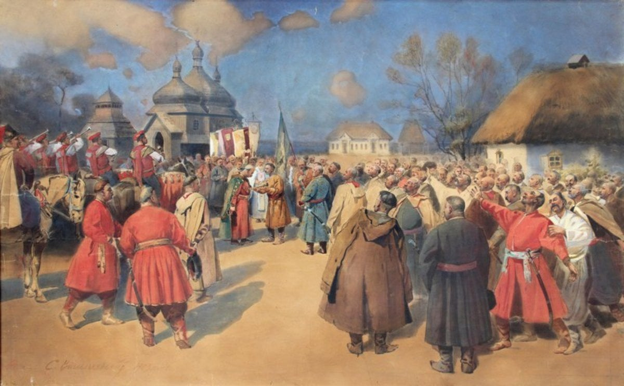
Походження: Іван Мазепа народився у 1639 році в родині малоросійського (українського) дворянина. Виховувався в уніатському дусі, але пізніше перейшов у православ'я.
Освіта і кар'єра: Отримавши освіту в Києво-Могилянській академії, Мазепа відзначився як військовий і політичний лідер. Він обіймав посади гетьмана Лівобережної та Правобережної України.

Slide 3
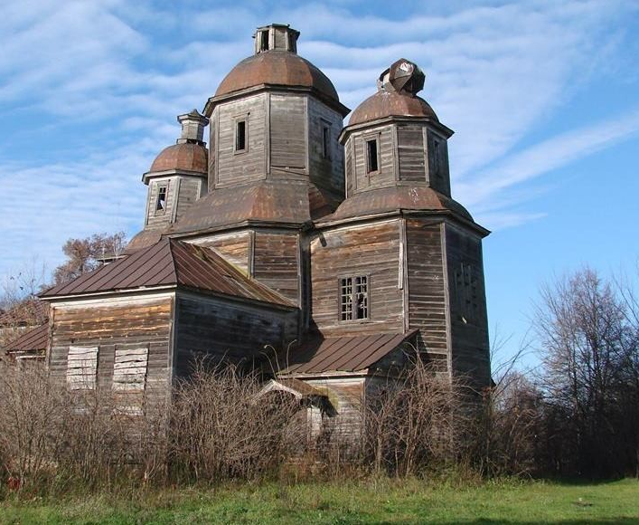
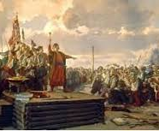
Підтримка культури: Під час свого правління Мазепа сприяв розвитку освіти та культури, фінансуючи будівництво культурних закладів і сприяючи поширенню книжної культури.
Політичні дії: Іван Мазепа відомий своєю політичною діяльністю, спрямованою на зміцнення автономії та незалежності України від Польщі та Росії.

Slide 4
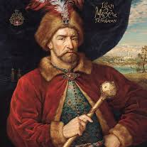
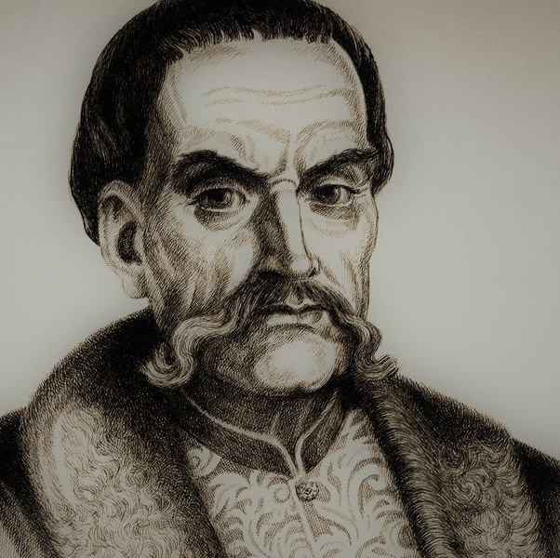
Співробітництво з Карлом XII: Одним із визначних етапів його кар'єри було співробітництво з шведським королем Карлом XII у рамках Великої північної війни, що змінило стратегічні вектори політики України.
Символ української національної свідомості: Іван Мазепа став символом боротьби за українську національну самостійність та свободу.

Slide 5
Дякую за увагу!

